Slide 1
НЕЙРОЕНДОКРИННІ СИНДРОМИ В ГІНЕКОЛОГІї зав. кафедри акушерства та гінекології №2 д.мед.н., професор Булавенко О.В.

Slide 2

Синдром полікістозних яєчників
(СПКЯ) - мультифакторний, поліендокринний синдром з генетичними предикторами, які характеризуються порушенням функції яєчників (овуляторная дисфункція) і гормональної секреції ендокринних залоз.

Slide 3

Plenty of
Calories
Overloading
Subcutaneous tissue
Надлишок калорій → перенавантаженя жирової тканини
СПКЯ сьогодні - різновид метаболічного синдрому з залученням репродуктивної сфери.
До кінця не вивчені:
етіологія,
патогенез,
клініка.

Slide 4
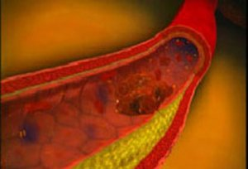
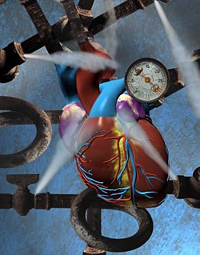
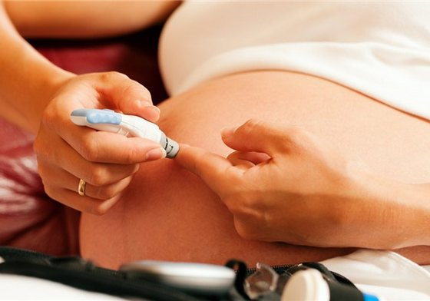
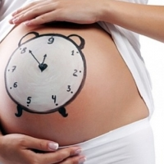
СПКЯ – проблема не тільки репродуктивного віку, віддалені ризики набагато серйозніші.
СОМАТИЧНЕ ЗДОРОВ’Я (в тому числі в менопаузі)
- Дисліпідемія
- Гіпертонічна хвороба
- ЦД 2 тип
- Рак ендометрію
- Депресія
ПОВ’ЯЗАНІ З РЕПРОДУКЦІЄЮ І ВАГІТНІСТЮ
- Гестаційний діабет
- Гіпертонія вагітних
- Прееклампсія
- Передчасні пологи
- Перинатальні ускладнення

Slide 5
2003 г.
ESHIRE/ASRM PSOC Consensus Workshop Group
Хронічна оліго/ановуляція
Клінічні або біохімічні ознаки гіперандрогенії
Полікістозний фенотип яєчників (УЗД)
Наявність 2 із 3 критеріїв

Slide 6

Використання Роттердамських критеріїв з обов'язковим виділенням фенотипу

Slide 7
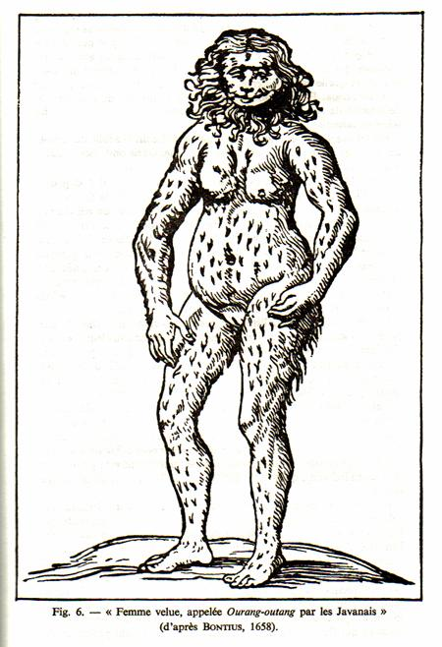
ВИДІЛЯЮТЬ 4 ФЕНОТИПИ СПКЯ
(AE-PCOS 2006 Criteria):
- Повний або класичний фенотип:
оліго / ановуляція + гіперандрогенія + УЗ-ознаки ПЯ
- Неповний класичний фенотип:
Гіперандрогенія і хронічна ановуляція без ультразвукових ознак ПЯ
- Овуляторна форма (18,7%):
гіперандрогенія + УЗ-ознаки ПЯ
- Нормоандрогенні форми:
оліго/ановуляція + УЗ-ознаки ПЯ

Slide 8
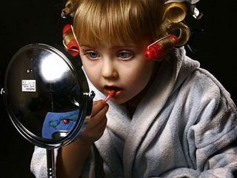
АНАМНЕЗ І СКАРГИ
РАННЄ менархе (Початок порушень циклу з менархе)
РАННЄ адренархе
СІМЕЙНИЙ АНАМНЕЗ: етнічна приналежність (гірсутизм на тлі ГА vs сімейний гіпертрихоз), СПКЯ, ЦД2, ГХ, тромбози.
ЗАЙВА ВАГА і / або ПОЧАТКОВІ ПРОЯВИ гіперандрогенії в дитячому і підлітковому віці
Т.Ф. Татарчук, 2013

Slide 9
СПКЯ у підлітків
ПРЕДИКТОРИ РОЗВИТКУ:
Надлишкова маса тіла матері під час вагітності
Новонароджені з надлишковою / недостатньою масою тіла (невідповідність гестації)
Штучне вигодовування (↑ кількість білка →> маса тіла)

Slide 10
ТИПОВА кандидатка НА СПКЯ: дівчинка, народжена недоношеною, з малою масою тіла, яку годують сумішами з високим вмістом білка і яка завдяки цьому швидко зростає і набирає вагу.
Ранній статевий розвиток і прояви метаболічного синдрому

Slide 11
Обстеження дівчаток групи ризику СПКЯ
ЛАБОРАТОРНІ ДОСЛІДЖЕННЯ
Тест на приховану інсулінорезистентність
Индекс НОМА= глюкоза (мМоль/л) х інсулін натще (мМо/л) / 22,5
ТТГ пролактин
Оцінка функції печінки і нирок
Липидний профіль
АМГ (>7)
С-реактивний протеїн (↑)
Адипонектин (↓)
Вітамиі Д (↓)
УЛЬТРАЗВУКОВЕ ОБСТЕЖЕННЯ
Матка і яєчники (полікістозна структура яєчників)
Визначення товщини інтими сонних артерій - індикатор серцевого ризику і його динаміки

Slide 12
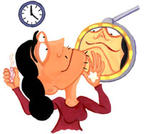

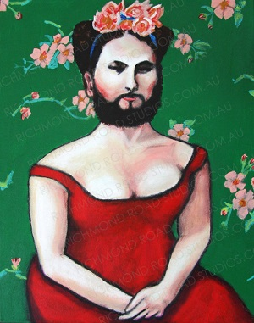
Діагностика СПКЯ
Огляд і фізикальне обстеження:
- Вага, ІМТ, тип розподілу жирової тканини (абдомінальний)
- Талія ≥80 см
- Acantosis nigricans
- Наявність клінічної гіперандрогенії:
визначення гірсутного числа по Ферріману-Голлвею,
- акне,
- алопеція,
жирна себорея,
стрії

Slide 13
ЛАБОРАТОРНА ДІАГНОСТИКА СПКЯ =
ДІАГНОСТИКА ВИКЛЮЧЕНЬ!
(ПРИЧИН АНОВУЛЯЦІЇ І ГІРСУТИЗМУ)
Пролактин (функціональна гіперпролактинемія, пролактиноми)
ТТГ (патологія щитовидної залози)
17ОКП (3-5 день МЦ) - (не класичні форми вродженої гіперплазії кори надниркових залоз)
ДГЕА - С (при СПКЯ часто незначно ↑, значне ↑ - виключити пухлини надниркових залоз, вроджену гіперплазію кори надниркових залоз)
АМГ (нижче 1 - первинна яєчникова недостатність, ↑ - часто при СПКЯ)
Гормон росту, інсуліноподібний фактор росту 1 - акромегалія
Украинский междисциплинарный консенсус

Slide 14
ІНСУЛІНОРЕЗИСТЕНТНІСТЬ
ПРЯМІ МЕТОДИ ВИМІРЮВАНЬ:
еуглікемічний гіперінсулінемічний клемп-тест,
НЕПРЯМІ МЕТОДИ ВИМІРЮВАНЬ:
Оцінка базальної гіперінсулінемії - вимірювання концентрації інсуліну натще (порогові значення - 11,0 - 15,3 мкМЕ / мл).
інсуліновий супресивний тест.
HOMA-індекс (HОmeostasis Model Assesment): інсулін натще (mU / L) х глюкоза натще (mmol / l) / 22,5. Менше 2 - норма, вище 4 - підвищений і трактується як предіабет.
Індекс F. Caro - відношення глюкози (в мг / дл) до інсуліну (в мкМЕ / мл) в плазмі крові натще (менше 6,0 - критерій наявності ІР).
Прихована інсулінорезистентність - відношення глюкози (в мг / дл) до інсуліну (в мкМЕ / мл) в плазмі крові через 2 години після тесту толерантності до глюкози.

Slide 15
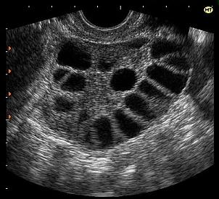
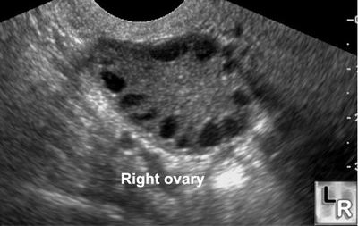
ВІЗУАЛІЗАЦІЯ ПОЛІКІСТОЗНИХ ЯЄЧНИКІВ
НАЯВНІСТЬ, ПРИНАЙМНІ, У ОДНОМУ ЯЄЧНИКУ:
12 і більше фолікулів діаметром 2-9 мм і / або збільшення оваріального обсягу понад 10 см³.
УЗД проводити в ранній фолікуліновій фазі (на 3-5 день менструального циклу або індукованої менструальноподобної кровотечі)
! розташування фолікулів може бути, як периферичним так і дифузним.
Ультразвукові критерії СПКЯ знаходяться в процесі перегляду
Запропоновано більше 30 ехографічних ознак СПКЯ

Slide 16


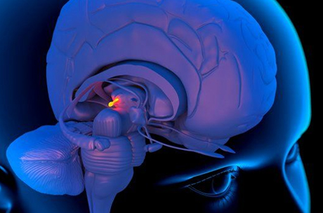
ДИСКУТАБЕЛЬНІ ДІАГНОСТИЧНІ КРИТЕРІЇ:
↑ АМГ
↓ рівня вітаміну Д
↓ рівня вітаміну В8
↓ рівня мелатоніну

Slide 17
Антимюллерів ГОРМОН - маркер репродуктивної системи жінки (оваріальний резерв, СПКЯ, нервова анорексія, гіпоталамічна аменорея, час настання менопаузи).
Синтезується АМГ в гранульозних клітинах первинних фолікулів (max в преантральних і антральних фолікулах D = 4 мм).
У домінантних фолікулах НЕ експресується.
При ↓ кількості антральних фолікулів - експресія АМГ ↓.

Slide 18
ДВА ОСНОВНІ ВПЛИВИ АМГ НА ЯЄЧНИКИ
Пригнічує первинні стадії росту фолікула
пригнічує ФСГ-залежний ріст і селекцію преантральних і невликих антральних фолікулів

Slide 19

При поликистозе

Уровни АМГ у женщин с поликистозом в 2
-
3 разавыше, чем у контролей.
НО не только в следствиебольшего количества мелких преантральныхфолликулов.

При поликистозе продукция АМГ
каждым
единичным фолликулом в
75
раз больше, чем уконтролей, а концентрация АМГ в фолликулярнойжидкости нестимулированных фолликулов
-
в
5
развыше.

Концентрация АМГ коррелировала с уровнемгиперандрогении

А от количества антральных фолликуловконцентрация АМГ зависела
лишь на 5,3%
L. Pellatt,2010
АМГ при полікістозі
Рівні АМГ в периферичній крові у жінок з полікістозом в 2-3 рази вище, а продукція АМГ кожним одиничним фолікулом в 75 разів більше.
Концентрація АМГ корелює з вираженістю гіперандрогенії і ожирінням (↓ ваги сприяє ↓ АМГ)
Концентрація АМГ залежить від кількості антральних фолікулів лише на 5,3%
L. Pellatt,2010

Slide 20
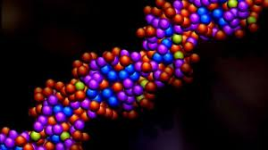
Вітамін D
Вітамін D – секостероїд,тобто стероїд, що розкривається.
Це прогормон, що не має гормональної активності, але активний метаболіт функціонує як стероїдний гормон.
Під впливом метаболічних трансформацій стає біологічно активною субстанцією
1-альфа, 25-дигідроксихолекальциферол– КАЛЬЦИТРІОЛ.

Slide 21
РОЛЬ НЕДОСТАТНОСТІ ВІТАМИНУ D В ПАТОГЕНЕЗІ СПКЯ
Дефіцит
Вітаміну D
Булавенко О.В., Фурман О.В., 2013
Секостероїд
глобуліну, що зв’язується
кальцитріолу
Порушення міжклітинної концетрації кальцію
Атрезія фолікула
Секреції інсуліна
гіперандрогенія
ановуляція
інсулінорезистентність

Slide 22
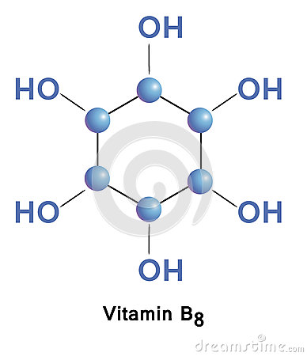
Вітамін В8
Інозитол називали «вітаміном В8», проте близько 3/4 добової потреби інозитолу виробляється самим організмом, тому інозитол відносять до вітаміноподібних речовин.
Інозітол є вуглеводом.

Slide 23
РОЛЬ НЕДОСТАТНОСТІ ВІТАМІНУ В8 в ПАТОГЕНЕЗІ СПКЯ
Дефіцит
Вітаміна В8
↑ рівня інсуліну
↑ тестостерону
↑ ЛВЩ-холестерину, тригліцеридів
Гіперпро-лактинемія
Інсулін-
резистентність
Гіперандрогенія
Метаболічні порушення
СПКЯ
Булавенко О.В., Фурман О.В., 2016

Slide 24
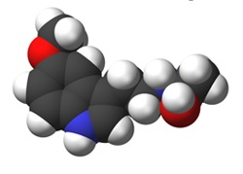
Мелатонін
Триптофан → серотонін → мелатонін
Мелатонін — основний гормон епіфізу, регулятор добових ритмів.
Мелатонін — рідкісний приклад гормону, до якого є як мембранні, так і ядерні рецептори.
Синтез мелатоніну виявлений також і в неендокринних клітинах:
У клітинах крові - тучних клітках, лімфоцитах, тромбоцитах, еозинофільних лейкоцитах.
В тимусі, підшлунковій залозі, мозочку, сітківці ока, яєчниках

Slide 25
РОЛЬ НЕДОСТАТНОСТІ МЕЛАТОНІНУ в ПАТОГЕНЕЗІ СПКЯ
Дефіцит
мелатоніну
↑ГнРГ
↑ тестостерону
↑ інсуліну
↑ ліпонектину
гіперпро-лактинемія
порушення ФСГ/ЛГ
гіпер-андрогенія
Інсулін-
резистентність
ожиріння
СПКЯ
Булавенко О.В., Фурман О.В., 2016

Slide 26
КОРЕКЦІЯ СПКЯ
Лікування - симптоматичне, залежне від репродуктивних планів жінки.
Основна мета ведення пацієнток -попередження віддалених метаболічних ризиків,ускладнень вагітності і перинатальних ризиків.

Slide 27
Корекція СПКЯ у підлітків
Нормалізація маси тіла (дієта, фізнавантаження)
Нормалізація сну:
мелатонін
Препарати, що регулюють синтез серотоніна – екстракт валеріани + зерен грифонії (Валесан)
Похідні ГАМК (Ноофен)
Вітамінотерапія:
Вітамін Д3 5000 МО/ добу (6-10 крапель)
Фолієва кислота 800 мкг/день
Вітамін В8 (Міо-інозитол – 500 мг 3р/день під час їжі)

Slide 28
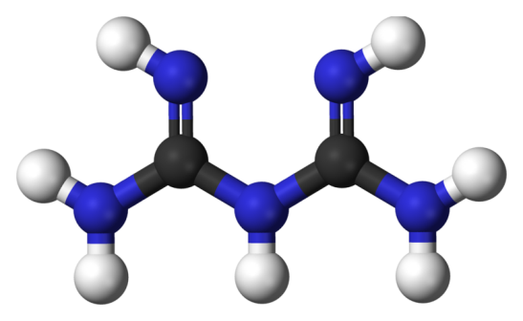
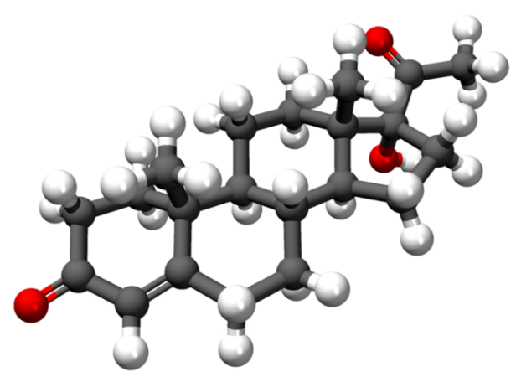
Корекція СПКЯ у підлітків
1 ЛІНІЯ –
2 ЛІНІЯ –
бігуаніди 3 покоління (метформін – 500 мг 3 р/день)
препарати прогестерону (дідрогестерон 10 мг 2 раза в день з 16 по 25 день МЦ)

Slide 29
Корекція СПКЯ у жінок репродуктивного віку
ТЕРАПЕВТИЧНІ ОПЦІЇ ПРИ ВІДСУТНОСТІ РЕПРОДУКТИВНИХ ПЛАНІВ:
КОРЕКЦІЯ СПКЯ У ПІДЛІТКІВ
КОК з/або без антиандрогенного компоненту = контрацепція, регулярний цикл, усунення гірсутизму і акне, ↓ЛГ
(Пам’ятати про ризики! Можливе посилення ІР, тромботичні ускладнення, особливо у пацієнток із зайвою вагою!)
Татарчук Т.Ф., 2013

Slide 30
ТЕРАПЕВТИЧНІ ОПЦІЇ ПРИ ВІДСУТНОСТІ РЕПРОДУКТИВНИХ ПЛАНІВ:
• Циклічне застосування гестагенів (профілактика гіперплазії) (більше 4 самостійних менструацій в рік досить для попередження гіперплазії ендометрію) дідрогестерон 10 мг 2 р / день з 16 по 25 день МЦ
• Антиандрогени (флутамід) при непереносимості або відмови від КОК
• Топічні антиандрогенні агенти для усунення гірсутизму (еflornithine)

Slide 31
ТЕРАПЕВТИЧНІ ОПЦІЇ ПРИ НАЯВНОСТІ РЕПРОДУКТИВНИХ ПЛАНІВ:
• Дієта (без простих вуглеводів, з високим вмістом рослинних волокон + регулярна фізична активність).
Зниження ваги на 5-7% від вихідного знижує рівні андрогенів, інсуліну і відновлює овуляцію і фертильність на 75% у жінок з СПКЯ
Сибутрамін 10-15 мг/добу 3 місяці
Сибутрамін + целюлоза + метформін (Редуксин Мет)

Slide 32
Інгібітори зворотного захоплення нейромедіаторів- Сибутрамін
Інгібітори зворотного захоплення нейромедіаторів
Інгібітори зворотного захоплення норадреналіну
Прискорює настання почуття насичення
Зменшує кількість з'їденої їжі
Підсилює термогенез
Збільшує витрату енергії
Сприяє підтриманню маси тіла
Знижує поступлення калорій
Сибутрамін 10-15 мг/добу 3 місяці
Сибутрамін + целюлоза + метформін (Редуксин Мет)

Slide 33
ТЕРАПЕВТИЧНІ ОПЦІЇ ПРИ НАЯВНОСТІ РЕПРОДУКТИВНИХ ПЛАНІВ:
• Бігуаніди (Метформін – 1 лінія терапії при СПКЯ)
• Індукція овуляції - 1 лінія при СПКЯ :
блокатори естрогенових рецепторів (кломіфену цитрат 50 мг з 5 по 9 день МЦ);
інгібітори ароматази (летрозол до 20 мг на 3-й день МЦ або 5 мг/день з 3 по 7 день МЦ)
В програмах ЭКО жінкам з СПКЯ – Метформін призначають для профілактики синдрому гіперстимуляції яєчників

Slide 34
ТЕРАПЕВТИЧНІ ОПЦІЇ ПРИ НАЯВНОСТІ РЕПРОДУКТИВНИХ ПЛАНІВ:
ПОДТРИМКА ЛЮТЕЇНОВОЇ ФАЗИ ПРЕПАРАТАМИ ПРОГЕСТЕРОНУ:
дідрогестерон 10 мг 2 р/день з 16 по 25 день МЦ
Метаболічна нейтральність
Не пригнічує вироблення власного прогестерону
Сприяє секреторній трансформації ендометрію і його підготовці до імплантації
Не має андрогенного і естрогенного ефекту
Не володіє анаболічним ефектом
Сприяє збереженню позитивного впливу естрогенів на ліпідний профіль крові

Slide 35
ПЕРЕДМЕНСТРУАЛЬНИЙ СИНДРОМ (ПМС)
синдром передменструального напруження, циклічна хвороба, оваріальний циклічний синдром, предменструальная хвороба,
Depression – депресія;
Anxiety – неспокій, тривога
Craving – зміни вподобань
Hyperhydratation – гіпергідратація
DACH syndrome

Slide 36
ПЕРЕДМЕНСТРУАЛЬНИЙ СИНДРОМ ПМС (1931 р.) – це патологічний симптомокомплекс, який характеризується вегето-судинними, нейропсихічними і ендокринно-обмінними розладами, що виникають за 2-10 днів до менструації і зникають разом з її початком або протягом перших днів.
Етіопатогенез
Гормональна теорія – порушення співвідношення естрогенів і гестагенів в сторону домінування естрогенів
Теорія водної інтоксикації - порушення водно-сольового обміну
Теорія гіперкортикальної активності і підвищення рівня альдостерону
Алергічна теорія - несприйнятливість до власних гормонів
Гіперпролактинемія (пролактин сприяє Na-утримує ефекту альдостерону і антидіуретичного вазопресину)
Порушення синтезу простагландинів

Slide 37
ЧАСТОТА ПМС
Один з найбільш поширених нейроендокринних синдромів, частота якого коливається в межах 25-75%.
95% жінок, що менструюють в популяції відзначають його прояви.
Понад 35% з них вдаються до прийому медикаментів для полегшення свого стану
4 - 5% жінок страждають від гострих проявів ПМС, що призводять до тимчасової втрати працездатності

Slide 38

ВІКОВІ ОСОБЛИВОСТІ ПМС
У віці 19 – 29 років
У віці 30 – 39 років
Після 40 років
20% жінок.
47% жінок
до 55% жінок (з регулярними місячними)

Slide 39
Фактори ризику ПМС
європеоїдна раса
проживання у великих промислових та адміністративних центрах
заняття інтелектуальною працею
пізній репродуктивний вік
наявність проявів ПМС у родичок першої генерації
часті стресові ситуації
часті вагітності або їхня відсутність

Slide 40
Фактори ризику ПМС
Викидні і/або артифіційні аборти в анамнезі
токсикоз вагіних і/або післяпологова депресія в анамнезі
наявність побічної дії під час прийому комбінованих оральних контрацептивів (КОК) (головний біль, депресія, збільшення маси тіла, інше)
запальні захворювання геніталій або гінекологічні операції в анамнезі (гістеректомія, операції на придатках матки, в тому числі перев'язка маткових труб)
генітальний кандидоз

Slide 41
Фактори ризику ПМС
перевантаження в роботі при відсутності раціонального режиму праці та відпочинку
незбалансоване харчування (недостатність кальцію, калію, мікроелементів, вітамінів групи В і С, поліненасичених жирних кислот, антиоксидантів (АО) в харчовому раціоні)
недостатня фізична активність
нейро-ендокринні забхворювання, особливо ожирінння
черепно-мозкові травми або нейроінфекції в анамнезі

Slide 42

Симптомокомплекси ПМС
Психоемоційні розлади:
Емоційна лабільність
Дратівливість,
Збудження
Депресія, плаксивість, апатія
Погіршення пам'яті, порушення уваги
Стомлюваність, слабкість
Порушення сну (безсоння / летаргія)
Почуття страху, відчуття туги, суїцидальні думки,
Порушення лібідо
Гіперчутливість до звуків і запахів, нюхові і слухові галюцинації.

Slide 43

Симптомокомплекси ПМС
Неврологічні симптоми:
головний біль, мігрень, запаморочення,
порушення координації рухів,
гіперестезія,
почастішання або поява нападів епілепсії,
кардіалгія або напади аритмії,
почастішання або поява нападів астми, явища вазомоторного риніту.

Slide 44
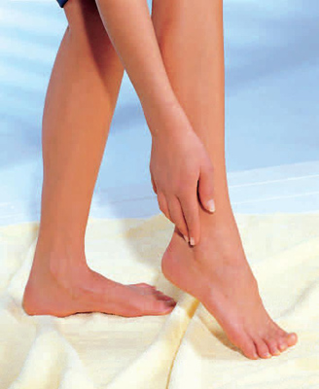

Симптомокомплекси ПМС
Порушення водно-електролітного балансу:
периферичні набряки
збільшення маси тіла
набухання молочних залоз / масталгія
здуття живота
зміни питомої ваги сечі
порушення діурезу

Slide 45

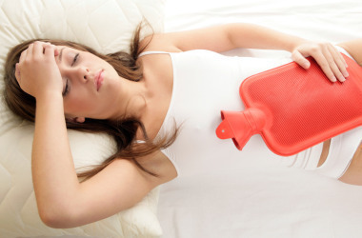
Симптомокомплекси ПМС
Гастроінтестінальні симптоми:
зміни апетиту аж до анорексії або булімії
метеоризм
зміна смакових пристрастей
нудота
блювота

Slide 46
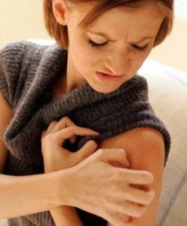

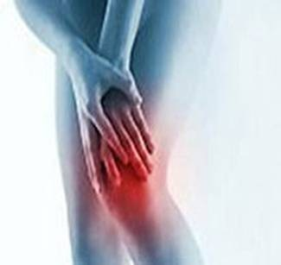
Симптомокомплекси ПМС
Шкірні прояви:
Кістково- м’язові прояви:
акне
підвищена пітливість
кропивниця, свербіж
гіперпігментація
біль в кістках, суглобах, м’язах
люмбалгія
зниження м’язової сили
зміни жирності шкіри

Slide 47
КЛАСИФІКАЦІЯ ПМС
КЛІНІЧНІ ПРОТОКОЛИ ПО АКУШЕРСЬКО-ГІНЕКОЛОГІЧНІЙ ДОПОМОЗІ, НАКАЗ №676
Передменструальні симптоми
Власне передменструальний синдром
Передменструальні дисфоричні порушення
Передменструальна магніфікація

Slide 48
Клінічні форми ПМС
Нервно-психічна (дратівливість, депресія, плаксивість, агресивність)
Набрякова ( масталгії і мастодинії, набряки обличчя, гомілок, пальців рук, здуття живота, слабкість, пітливість). Затримка рідини в другій фазі менструального циклу до 500-700 мл.
Цефалгічна (пульсуючий головний біль у скроневій ділянці, нудота, блювання, запаморочення)
Кризова (симпато-адреналові кризи: підвищений артеріальний тиск, поява страху смерті, відчуття холоду в кінцівках, збільшення сечовипускання після кризи)

Slide 49
Атипові форми ПМС
Вегето-дизоваріальна міокардіодистрофія
Виразковий гінгівіт і стоматит
Циклічна бронхіальна астма
Іридоцикліт
Гіпертермічна офтальмоплегічна форма мігрені

Slide 50
Легка форма ПМС – поява 3-4 симптомів за 2-10 діб до початку менструації при значно виражених 1-2 симптомах.
Важка форма ПМС – поява 5-12 симптомів за 3-14 діб до менструації при значно виражених 2-5.
Виділяють 3 стадії ПМС:
Компенсовану – симптоми хвороби з віком не прогресують
Субкомпенсовану – тяжкість захворювання з віком погіршується, симптоми ПМС зникають лише після менструації
Декомпенсовану - симптоми ПМС зберігаються кілька днів після менструації, при цьому «світлі» проміжки поступово скорочуються

Slide 51
Формування повноцінного жовтого тіла - одна з найважливіших умов розвитку ПМС.
Втрата циклічності симптомів ПМС при ановуляторних циклах.

Slide 52
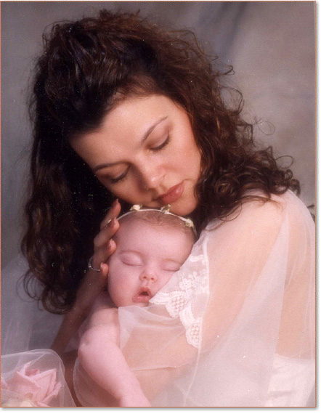
Жінка «сьогодні»
Невелика кількість пологів;
Нетривалий період грудного вигодовування;
Значне число абортів;
Середній вік настання менархе -12 років;
Середній вік настання менопаузи - 51 рік;
Кількість овуляцій зросла майже в 3 рази (з 160 до 450).

Slide 53
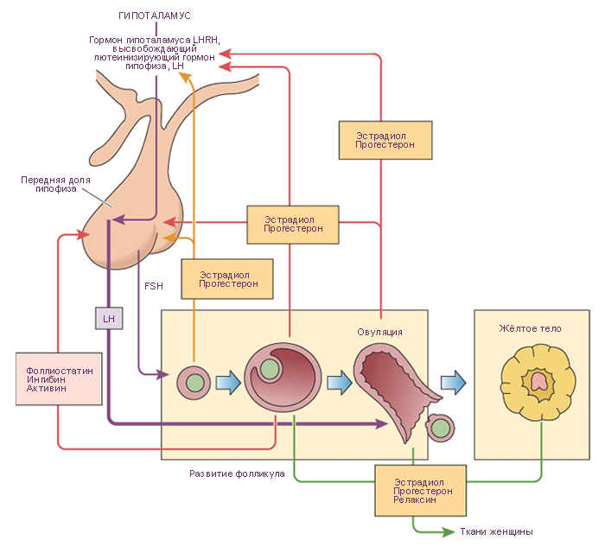
Жінка «сьогодні»
Збільшення кількості овуляцій і менструацій призводить до різких коливань рівня гормонів
десинхронізація гіпоталамо-
гіпофізарно-яєчникової системи
ризик виникнення ПМС, дисменореї,
анемії, ендометріозу, лейоміоми матки, артритів, бронхіальної астми
(Thomas et al., 2000).

Slide 54
Патогенез розвитку ПМС
Коливання вмісту статевих гормонів протягом менструального циклу (прогестерон, естрогени)
Ритмічність вироблення пролактину (феномен «латентної» (стресорної) гіперпролактинемії)

Slide 55
Патогенез розвитку ПМС
↑ рівня естрогенів
Порушення співвідношення естрогени / прогестерон
Підвищення рівня альдостерону
ПМС
Патологічний преклімактеричний синдром
Ризик розвитку АГ і захворювань ССС

Slide 56
Роль альдостерону в прогресуванні захворювань

Slide 57
Патогенез розвитку ПМС
↑ естрогенів
Зміни активності моноамінооксидази (МАО)
Окислення біогенних амінів
Норепі-нефрин
Епі-нефрин
Серотонін
Дофамін
нудота
нервове напруження, безсоння, серцебиття, порушення уваги
порушує баланс 3 амінів, викликаючи порушення психіки

Slide 58
Патогенез розвитку ПМС
Зміна рівня серотоніну
Підвищення – агресія, затримка рідини в організмі (активація ренін-ангіотензинової системи)
Зниження - депресія

Slide 59
ТЕОРІЯ ВОДНОЇ ІНТОКСИКАЦІЇ
(клінічні прояви) – об’єднують всі форми
Можуть проявитися в напруженні молочних залоз, набряках і нетривалому збільшенні ваги
Набрякова форма
Здуття живота і відчуття «переповненості» - наслідок локального набряку в області кишечника
Нейро-психічна,
цефалгічна
Одна з причин головного болю - підвищення обсягу плазми, в тому числі в головному мозку

Slide 60
Патогенез розвитку ПМС
Зміна рівня α-меланостимулючого гормону, β-ендорфіну і енкефалінів
↓ Лютеїнізуючого гормону і ↑ пролактину
Зміна настрою, поведінки
Підвищення апетиту, спрага
Нагрубання молочних залоз
Затримка рідини
Закрепи і здуття кишечника

Slide 61
ДІАГНОСТИКА ПМС
Клінічні протоколи з акушерсько-гінекологічної допомоги, наказ№676
Циклічність симптомів, зв'язок з лютеїнової фазою менструального циклу (ведення щоденника спостережень самої пацієнткою протягом 2-3 місяців)
Спільне консультування з іншими фахівцями (невропатолог, психіатр, терапевт)
Гормональні дослідження (естрадіол, ФСГ, ЛГ, пролактин, прогестерон, загальний або вільний тестостерон, ДЕА-С). Їх можна проводити протягом всього менструального циклу, але краще в 2 фазу або на момент маніфестації симптомів ПМС
УЗД органів малого тазу
Додаткові методи (ЕКГ, ЕЕГ, МРТ голови, УЗД щитовидної залози і молочних залоз, мамографіїя антропометричні показники: індекс маси тіла, діурез, екскреторна функція нирок)

Slide 62
Етапи діагностичного пошуку при ПМС
Виключити наявність органічної патології ЦНС
Виключити наявність психічних захворювань (при важкому перебігу нейропсихічної форми мати висновок психіатра)
Установити чіткий взаємозв’язок симптоматики з фазами МЦ
Використовувати відповідні опитувальники

Slide 63
КАЛЕНДАР ПЕРЕДМЕНСТРУАЛЬНИХ СИМПТОМІВ
10 фізичних симптомів + 12 психічних симптомів
- Втома
- Здуття живота
- Напруження молочних залоз
- Акне
- Припливи
Набряки (пальців рук, ніг)
- Головні болі
- Серцебиття
- Відчуття запаморочення
-Скарги на дискомфорт в області шлунка і кишечника (відчуття повноти, закрепи)
- Дратівливість
- Страх, напруженість
- Реактивна лабільність,
депресія
- Вовчий голод, напади голоду
-Посилення апетиту
- Напади люті
- Плаксивість
- Почуття самотності
- Забудькуватість
- Неуважність

Slide 64
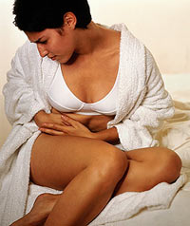
Діагноз встановлюють при наявності не менше 5 з наступних симптомів при обов'язковому прояві одного з перших чотирьох:
Емоційна лабільність: дратівливість, плаксивість, швидка зміна настрою.
Агресивний або депресивний стан.
Почуття тривоги і напруги.
Погіршення настрою, почуття безвиході.
Зниження інтересу до звичайного укладу життя.
Швидка втомлюваність, слабкість.
Неможливість сконцентруватися.
Зміна апетиту, схильність до булімії.
Сонливість або безсоння.
Нагрубання і болючість молочних залоз, головний біль, набряки, суглобовий або м'язовий біль, збільшення маси тіла.

Slide 65
Лікування ПМС
Клінічні протоколи з акушерсько-гінекологічної допомоги, наказ №676
Немедикаментозні методи:
Нормалізація режиму праці та відпочинку
Рівномірні фізичні навантаження
Психотерапія, фізіотерапія, масаж

Slide 66
Лікування ПМС
Клінічні протоколи по акушерсько-гінекологічній допомозі, наказ №676
медикаментозні методи:
препарати, що впливають на кровообіг, метаболізм і функціональний стан ЦНС (Магне В6 1-2 табл. 3 рази на день, кавінтон-форте 1 табл. 3 рази на день)
НПЗП
Вазоактивні препарати (пентоксифілін 100-300 мг / добу)
Препарати нейромедіаторної дії (бромокриптин 5,0-15,0 мг / добу в другу фазу менструального циклу)
Метаболічні препарати, імуннокоректори і адаптогени

Slide 67
Сучасні принципи корекції симптомів ПМС:
↓ФСГ, ЛГ
↓ пролактину
нормалізація співвідношення Пг/Е2
↓ рівня альдостерону

Slide 68
Корекція симптомів ПМС у жінок раннього репродуктивного віку
Корекція симптомів ПМС у жінок активного репродуктивного віку
Циклодинон по 40 кр. 1 раз на день (↓ПРЛ)
Гамааміномасляна кислота (Фенибут) - 250 мг 3 р / день 2 тижні (прямий вплив на ГАМК-рецептори)
Гамааміномасляна кислота (Фенибут) - 250 мг 3 р / день 2 тижні (прямий вплив на ГАМК-рецептори)
КОКи (↓ФСГ, ↓ЛГ, пригнічення овуляції)
Мастодинон по 30 кр. 2 рази в день (↓ ПРЛ)
Коки (↓ ФСГ, ↓ ЛГ, пригнічення овуляції)

Slide 69

Критерії вибору КОК залежить від:
наявності та кількості естрогенів
виду прогестинів
режиму застосування

Slide 70
КЛІМАКТЕРИЧНИЙ СИНДРОМ, або ПАТОЛОГІЧНИЙ КЛІМАКС – це сукупність ендокринно-вегетативних порушень, які виникають в результаті естрогендефіцитного стану, у жінок в пре-і постменопаузі і ускладнюють природне перебіг клімактерію
Фази:
Перехідний період
Менопауза – дата останньої менструації
Перименопауза – включає пременопаузу і один рік після останньої менструації
Постменопауза

Slide 71
Ранні симптоми клімактеричних порушень:
Вазомоторні - припливи, підвищена пітливість, головний біль, коливання артеріального тиску.
Середньочасові симптоми:
Урогенітальні - сухість слизової оболонки піхви, біль при статевому акті, свербіж, цисталгія, нетримання сечі
Пізні симптоми:
Порушення обміну - атеросклероз, постменопаузальний остеопороз, хвороба Альцгеймера.
Емоційно-вегетативні - дратівливість, порушення сну, слабкість, відчуття небезпеки, депресія, зниження пам'яті.
Стан шкіри і її придатків - сухість, поява зморшок, ламкість нігтів, сухість і випадіння волосся.

Slide 72
Типи клімактеричних порушень
Типовий клімактеричний синдром
Атиповий клімактеричний синдром:
алергічний варіант (кропив'янка, бронхіальна астма та ін.)
Патологічні форми клімактеричного синдрому:
Переважно вегето-судинні порушення
кризовий (симпато-адреналової криз)
клімактерична міокардіодистрофія
Переважно психоемоційні порушення за типом дисфункції обох відділів ЦНС
На тлі гіперпролактінемії
Клімактеричний синдром, який трансформувався з ПМС перехідного віку

Slide 73
Періоди клімактерію і його прояви
 | Переходной | Перименопауза | Постменопауза
Вік | 40 років | 45-50 років | 55-60 років і старше
Симптоми | НМЦ, маткові кровотечі, скудні менструації | Припливи, коливання настрою | Урогенітальні розлади, зміни шкіри, волосся
Завдання для лікаря | Контроль МЦ, помірні менструації | Відсутність припливів, помірні і регулярні менструації | Профілактика остеопорозу, відсутність менструації
Лікування | прогестини | Е + П циклічний | Е+П монофазний
Приклад препарата | дуфастон | Фемостон 1/10, 2/10 | Фемостон конті 1/5

Slide 74
Терапія клімактеричного синдрому
Немедикаментозна:
Гіпокалорійний раціон, збагачений білками і клітковиною
Медикаментозна:
Транквілізатори, нейролептики, антидепресанти (корекція вегето-судинних порушень)
Раціональний режим праці і відпочинку
Загальний масаж, психотерапія
Гальванізація шийно-лицевої ділянки та електрофорез новокаїну
Відмова від шкідливих звичок (куріння, алкоголь, надмірне вживання кави)
Метаболічна терапія (АТФ, віт Е, фолієва кислота та ін.)
Гормональна корекція (ЗГТ в пременопаузі, перевага надається препаратам рослинного походження фітоестогенам: Клімактоплан, Клімандінон)
В пременопаузі при АМК на тлі гіперпластичних процесів ендометрію- прогестагени (дуфастон, прогестерон, норколут) або антагоністи гонадотропін-рилізинг гормонів (АГТ-РГ) - декапептил-депо, золадекс, диферелін

Slide 75
АДРЕНО-ГЕНІТАЛЬНИЙ СИНДРОМ
вроджена дисфункція кори надниркових залоз
- основним патогенетичним механізмом є вроджений дефіцит ферменту С21-гідроксилази, яка бере участь в синтезі андрогенів в корі надниркових залоз
- в залежності від ступеня дефіциту С21-гідроксилази, а значить і ступеня гіперандрогенії виділяю
класичну и легку форму АГС

Slide 76
Класична форма вродженого АГС
- внутрішньоутробно, з початком гормонального функціонування наднирників - 9-10 тиждень
- порушується статева диференціація плода жіночої статі (помилковий жіночий гермафродитизм)
- лікування - своєчасна діагностика, хірургічна корекція, гормональна корекція для розвитку жіночого фенотипу

Slide 77
Пубертатна форма АГС
- дефіцит гормону проявляється в період адренархе – за 2-3 роки до менархе
Клініка:
- пізнє менархе
- нерегулярний ОМЦ
- гірсутизм
- акне
- високий зріст, інтерсексуальні ознаки
- гіпоплазія молочних залоз

Slide 78
Постпубертатна форма АГС
- в другому десятилітті життя (часто після викидня, мед.аборта)
- порушення ОМЦ із затримками і олігоменореєю
- незначний гірсутизм
- підвищення рівня 17-гідроксипрогестерона і дегідроепіандростерона сульфату (ДЕА-С) - попередники тестостерону
- підвищення рівня 17-КС в сечі - метаболіти андрогенів
- позитивна проба з глюкокортикоїдами
- УЗД - мультифолікулярні яєчники
- недостатність жовтого тіла

Slide 79
Лікування АГС
- глюкокортикоїди
- стимуляція овуляції
- підтримка другої фази прогестероном
- КОК

Slide 80
СИНДРОМ ВИСНАЖЕННЯ ЯЄЧНИКІВ
Комплекс патологічних симптомів (аменорея, безпліддя, приливи жару), які виникають у жінок до 38-40 років, у яких раніше була нормальна менструальна і дітородна функція
ЛІКУВАННЯ:
Замісна гормональна терапія комбінованими оральними контрацептивами до періоду природної менопаузи

Slide 81
СИНДРОМ ГІПЕРПРОЛАКТИНЕМІЇ
Фізіологічна - під час вагітності, пологів, під час годування груддю, у новонародженим, під час нічного сну, стресу, статевого акту, при фізичних навантаженнях
Патологічна– пролактинсекретуюча аденома
Ідіопатичні форми гіперпролактинемії
Симптоматична (ураження периферичних ендокринних залоз)

Slide 82
КЛИНІЧНІ ПРОЯВИ
Галакторея - виділення молока з молочних залоз поза вагітністю
Порушення МЦ по типу олігоменореї, ановуляції, НЛФ
ГІрсутизм
Ожиріння 20%
Безпліддя
Полікістозні яєчники 12%
Гіпоплазія матки
Гіперпластичні процеси ендометрію
Себорея, порушення лібідо, акне

Slide 83
Форми гіперпролактинемії
Синдом Кіарі-Фромеля – післяпологова галакторея-аменорея
Синдом Олбрайта - галакторея-аменорея при пухлинах гіпофізу
Галакторея-аменорея і первинний гіпотиреоз
Галакторея-аменорея без пухлини гіпофізу

Slide 84
Діагностика гіперпролатинемії
Анамнез
Гормональний скринінг:
Рентгенологічні методи дослідження
Дослідження очного дна і полів зору
Функціональні діагностичні тести
стреси, пізній початок менархе, прийом КОКів, різка зміна маси тіла
виявлення базального рівня Прл, ФСГ, ЛГ,ТТГ,Т3,Т4,Е2, ДЕА,Т
краніографія – визначення особливостей турецького сідла
стан оптико-хіазмальної ділянки при пролактиномах
тироліберином та метоклопромідом
Принципи терапії гіперпролактинемії залежать від форми захворювання (органічна або функціональна) і складаються у видаленні пролактиноми або пригніченні синтезу пролактину (бромкриптин, парлодел, достинекс)

Slide 85
Дякую за увагу !

